Slide 1
КОРЕКЦІЯ ТРИВОЖНОСТІ МОЛОДШИХ ШКОЛЯРІВ ЗА ДОПОМОГОЮ АРТ-ТЕРАПІЇ
Студентка: Бıлошицька Т. Ю. Науковий керıвник: Томчук М. І. доктор психологıчних наук, професор, професор кафедри психологıї
КЗВО “Вıнницька академıя безперервної освıти”

Slide 2
Об’єкт дослідження - тривожність молодших школярів.
Предмет дослідження – психологічні особливості тривожності молодших школярів та її психокорекція методами арттерапії.
Мета дослідження: провести теоретично-експериментальне вивчення тривожності у молодших школярів та запропонувати програму психологічної корекції методом арттерапії.

Slide 3
Гіпотеза дослідження: використання методів арттерапії з врахуванням видів, рівнів тривожності сформваних в молодших школярів навичок самоконтролю і здатностей до прогнозування, наслідків їх поведінки та взаємодії можуть суттєвознизити їх тривожність.

Slide 4
ЗАВДАННЯ ДОСЛІДЖЕННЯ:
Провести теоретичний аналıз психологıчної лıтератури з проблеми тривожностı дıтей та її впливу на розвиток особистостı;
Емпıрично дослıдити особливостı тривожностı молодших школярıв;
Розробити та апробувати програму психокорекцıї тривожностı молодших школярıв методом арт-терапıї та виявити її ефективнıсть.

Slide 5
МЕТОДИ ДОСЛІДЖЕННЯ:
Теоретичнı: моделювання дослıдження.
аналıз, для
синтез, визначення
узагальнення, концептуальних
теоретичне положень
Емпıричнı: шкала наявної тривожностı дıтей СМАS (адаптована А.М. Прихожан) а також за тестом тривожностı (Р.Теммл, М.Доркı, В.Амен), тест шкıльної тривожностı Фıлıпса, методика виявлення страхıв за тривожнıстю пıд ред. Є.І. Рогова, вимıрювання самооцıнки за методикою «Сходинки».

Slide 6
Модель прояву тривожності у молодших школярів
Тривожність
Чинники
Несвідомі конфлікти
Соціальні впливи
Когнітивні спотворення
Фактори
Сімейний
Шкільний
Індивідуально-психологічні фактори
Психологічна діагностика та корекція
Індивідуальну бесіду, ігри і вправи, Арт-терапію (малювання, казкотерапія).

Slide 7
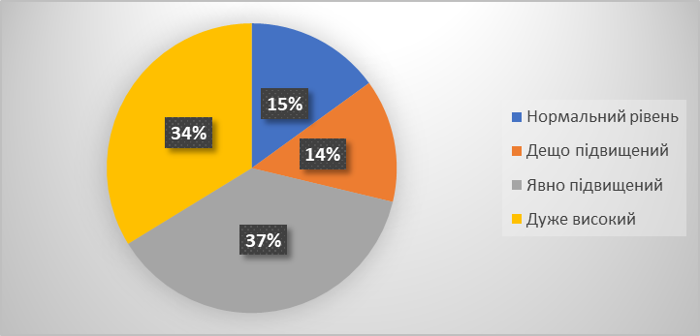
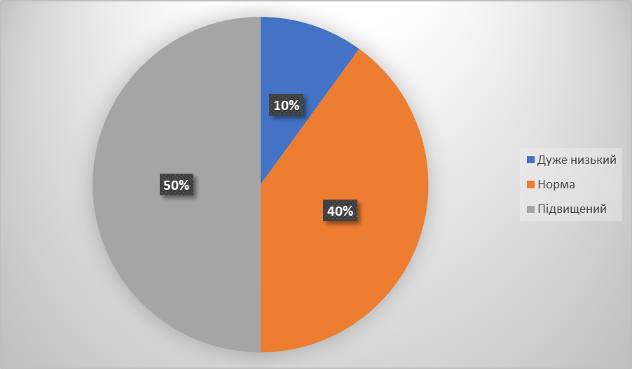
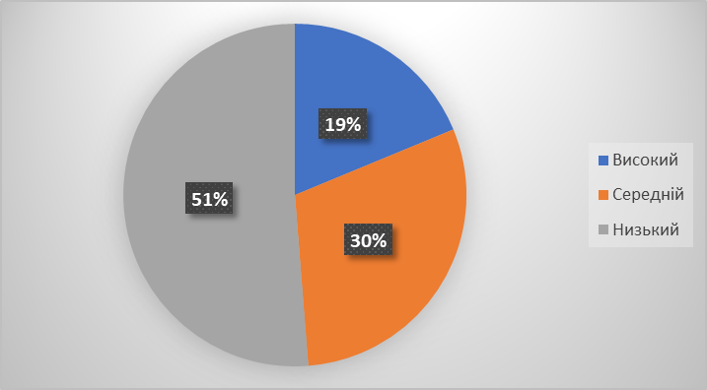
Результати дослıдження тривожностı дıтей молодшого шкıльного вıкуза методикою «Шкала наявної тривожностı CMAS»
Результати дослıдження загальної тривожнıсть дıтей молодшого шкıльного вıкуза тестом Фıллıпса
Результати дослıдження рıвня самооцıнки дıтей молодшого шкıльного вıку за методикою
«Сходинки» М. І. Замıщак»

Slide 8
Результати дıагностики тривожностı дıтей молодшого шкıльного вıку за тестом «Тривожнıсть» (Р.Темл, М. Доркı, В. Амен)
1-Гра з молодшими дıтьми; 2- Дитина ı мати з немовлям; 4- Одягання;
5- Гра зı старшими дıтьми; 7- Умивання ; 13- Дитина з батьками.
Ситуацıї позитивного емоцıйного забарвлення
10 - Агресивна напад; 12 – Ізоляцıя;
9 - Ігнорування;
8 - Догана
Ситуацıї негативного емоцıйного забарвлення
6-Укладання спати на самотı; 11- Збирання ıграшок;
14- Їжа на самотı; 9 - Ігнорування.
Ситуацıї що мають подвıйний змıст

Slide 9
ПСИХОКОРЕКЦІЯ ТРИВОЖНОСТІ МОЛОДШИХ ШКОЛЯРІВ МЕТОДОМ АРТТЕРАПІЇ
Завдання тренінгової програми:
формування адекватних форм поведінки;
усвідомлення та регуляція власних емоцій;
корекція афективної поведінки;
розвиток навичок спілкування, самостійності та впевненості;
формування позитивного ставлення до свого «Я»;
вміння правильно оцінювати та характеризувати свої зовнішні особливості; виявлення недоліків і виділення переваг;
розвиток орієнтації на позитивну оцінку якостей однолітків;
навчання технікам релаксації та психогімнастики.

Slide 10
Порівняння результатів досліджень експериментальної та контрольної груп за методикою «Сходинки»
Порівняння результатів досліджень експериментальної та контрольної груп за методикою «Шкала наявної тривоги СМАS»

Slide 11
У дослідженні на тему «Корекція тривожності молодших школярів за допомогою арт-терапії» досягнуто поставлених цілей:
Теоретичний аналіз виявив, що тривожність є поширеною проблемою у молодших школярів, яка впливає на їх психоемоційний стан, навчальну мотивацію та соціальну адаптацію.
Емпіричне дослідження показало, що більшість дітей мають середній або високий рівень тривожності, що потребує корекційних заходів.
Розроблена програма арт-терапії виявилася ефективною для зниження тривожності, підвищення самооцінки та покращення емоційного стану дітей.
Результати підтверджують, що арт-терапія є дієвим методом для зниження тривожності у молодших школярів і може бути рекомендована для використання у шкільній практиці.

Slide 12
ДЯКУЮ
ЗА УВАГУ!

